Slide 1

GitLab
Ruiz flores ebbin
4H

Slide 2
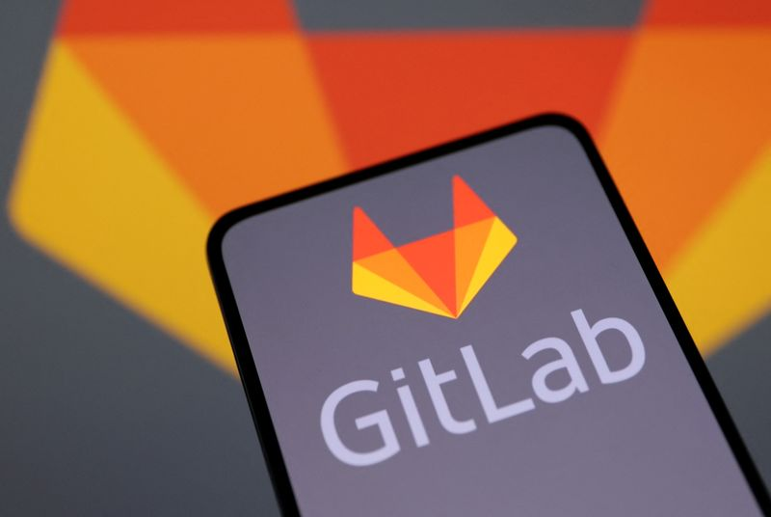
GitLab es una plataforma de desarrollo de software que proporciona herramientas para la gestión del ciclo de vida del desarrollo de software, incluyendo la gestión de repositorios de código fuente, seguimiento de problemas, integración continua y entrega continua (CI/CD), entre otras características. Es similar a GitHub, pero con la diferencia de que GitLab puede ser autoalojado en servidores propios, lo que ofrece más flexibilidad y control sobre los datos y el entorno de desarrollo. GitLab también ofrece una versión en la nube para aquellos que prefieren no alojarla ellos mismos. Es ampliamente utilizada por equipos de desarrollo de software para colaborar en proyectos, gestionar el código fuente y automatizar procesos de desarrollo.
Qué es GitLab?

Slide 3
Gestión de Repositorios: Proporciona un lugar centralizado para almacenar y gestionar repositorios de código fuente. Los desarrolladores pueden crear, clonar, bifurcar y fusionar repositorios de forma colaborativa. Seguimiento de Problemas y Gestión de Proyectos: Incluye herramientas de seguimiento de problemas y gestión de proyectos que permiten a los equipos organizar y priorizar tareas, asignarlas a miembros del equipo, y realizar un seguimiento del progreso. Integración Continua (CI): GitLab CI permite automatizar la construcción, prueba y despliegue de aplicaciones de software en cada cambio en el repositorio. Los desarrolladores pueden definir flujos de trabajo personalizados para automatizar tareas repetitivas y garantizar la calidad del código. Entrega Continua (CD): También ofrece capacidades de entrega continua, lo que significa que puedes automatizar el proceso de implementación de código en entornos de producción después de que haya pasado por pruebas satisfactorias. Revisión de Código: Facilita la revisión y colaboración en el código mediante la funcionalidad de solicitudes de extracción, que permiten a los desarrolladores revisar los cambios propuestos, realizar comentarios y aprobar fusiones en el código base.
Ejemplos de gitlab

Slide 4
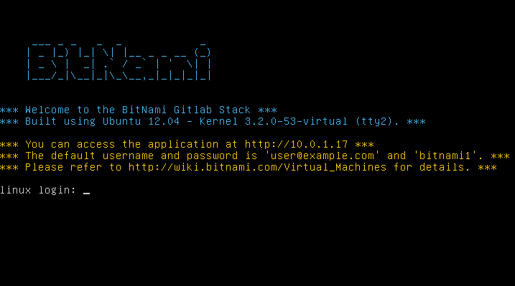
Cuando se habla de "GitLab del lado del servidor", generalmente se está haciendo referencia al despliegue e instalación de GitLab en un servidor propio o en la infraestructura de una organización. Esto implica tener GitLab instalado en un servidor y acceder a él a través de una red local o a través de Internet.
Aquí tienes algunos aspectos clave de cómo funciona GitLab del lado del servidor GitWeb es muy simple. Si buscas un servidor Git más moderno, con todas las funciones, tienes algunas soluciones de código abierto que puedes utilizar en su lugar. Puesto que GitLab es una de las más populares, vamos a ver aquí cómo se instala y se usa, a modo de ejemplo. Es algo más complejo que GitWeb y requiere algo más de mantenimiento, pero es una opción con muchas más funciones.
Gitlab de lado del servidor

Slide 5
Instalación: Primero, necesitas instalar GitLab en un servidor. GitLab ofrece opciones para instalarlo en tu propio servidor utilizando paquetes pre compilados, contenedores Docker, o utilizando la imagen de una máquina virtual. También puedes optar por utilizar GitLab.com, el servicio alojado en la nube de GitLab. Acceso y gestión: Una vez instalado, puedes acceder a GitLab a través de un navegador web ingresando la dirección del servidor en el que lo has instalado. Desde allí, puedes gestionar repositorios, proyectos, usuarios y configuraciones de GitLab. Creación de proyectos: Puedes crear nuevos proyectos en GitLab desde la interfaz web. Estos proyectos pueden ser repositorios Git que contienen el código fuente de tu aplicación, así como también archivos de documentación, informes de errores, etc. Colaboración: GitLab facilita la colaboración entre equipos al permitir que múltiples usuarios trabajen en los mismos proyectos. Puedes otorgar permisos específicos a diferentes usuarios para controlar quién puede acceder y modificar qué en cada proyecto. Gestión de ramas y versiones: Puedes crear ramas en GitLab para trabajar en nuevas características o correcciones de errores de forma aislada del código principal. Luego, puedes fusionar estas ramas de vuelta al código principal cuando estén listas. Integración continua y entrega continua (CI/CD): GitLab incluye capacidades integradas de CI/CD que te permiten automatizar la construcción, prueba y despliegue de tu aplicación. Puedes configurar pipelines que se ejecuten automáticamente cada vez que se realice un cambio en el repositorio. Seguridad y administración: GitLab proporciona características de seguridad integradas para proteger tus repositorios y datos, incluyendo autenticación de dos factores, control de acceso basado en roles, escaneo de seguridad de código, entre otros. Además, como administrador del servidor GitLab, tendrás acceso a funciones adicionales de administración, como la configuración del servidor, la gestión de usuarios y permisos, entre otros. En resumen, GitLab del lado del servidor implica tener GitLab instalado en un servidor propio o en la infraestructura de una organización, lo que permite gestionar eficientemente repositorios Git y colaborar en proyectos de desarrollo de software.

